Slide 1
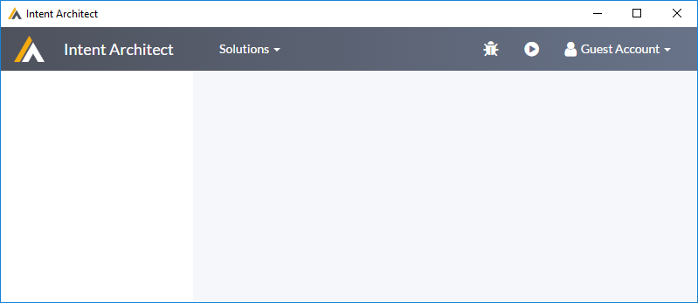
1
2
3
4
5
6
7

Slide 2
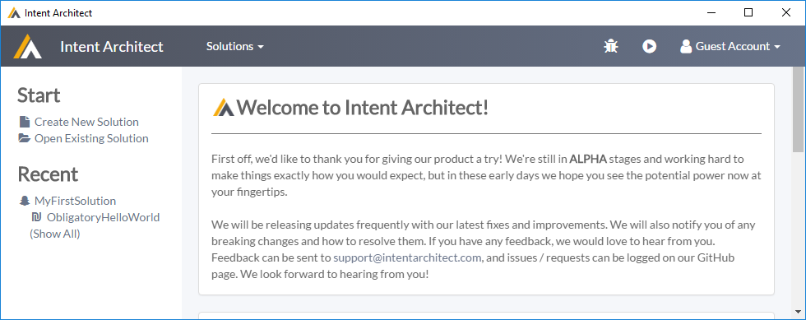
7
1
2
3
4
5
6

Slide 3
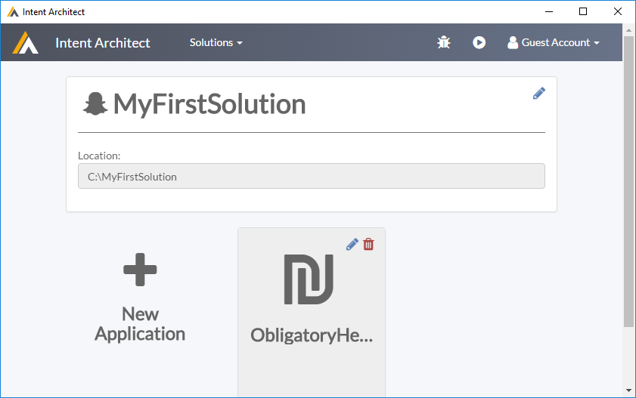
1
3
4
2

